Slide 1


ELETROGREEN
“Piezoeletricidade - Tecnologia
do Futuro”
1° período de Engenharia Elétrica

Slide 2
Sumário
Introdução;
Criadores;
Conceito;
Relevância do Tema;
Locais de Implantação;
Fundamentação Teórica;
Metodologia;
Experimento;
Conclusão;
Referências.

Slide 3
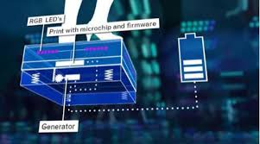
Introdução
A piezoeletricidade tem relação com a:
Conversão de energia
Pressão mecânica
Tensão elétrica
Geração de corrente elétrica
Materiais característicos
semanaacademica.org.br

Slide 4
Criadores
Pierre Curie foi um matemático francês que, juntamente com seu irmão Jacques, iniciou os estudos de tal temática;
A descoberta foi a partir de Estruturas Cristalinas;
Notes:
Pierre Curie foi um matemático francês que , juntamente com seu irmão Jacques, iniciou os estudos de tal temática;
A descoberta foi a partir de Estruturas Cristalinas;
Chegaram a conclusão de que a pressão exercida nesses cristais, formava-se um potencial elétrico, dando origem à piezoeletricide, em 1880.

Slide 5
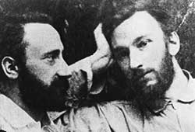
Chegaram a conclusão de que a pressão exercida nesses cristais, formava-se um potencial elétrico, dando origem à piezoeletricide, em 1880.
https://www.aps.org/publications/apsnews/201403/physicshistory.cfm

Slide 6
Conceito
A palavra Piezo vem do grego, “piezein”, que significa pressionar;
Alguns materiais possuem a capacidade de polarizarem quando submetidos a uma compressão, logo podem transformar essa força mecânica em energia elétrica. Estes são chamados: materiais piezoelétricos.
Notes:
Alguns materias tem a capacidade de ficarem polarizados quando submetidos a uma compressão e logo podem transformar essa força mecânica em energia elétrica. Estes são chamados de materias piezoeletricos.

Slide 7
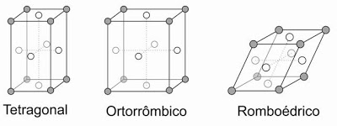
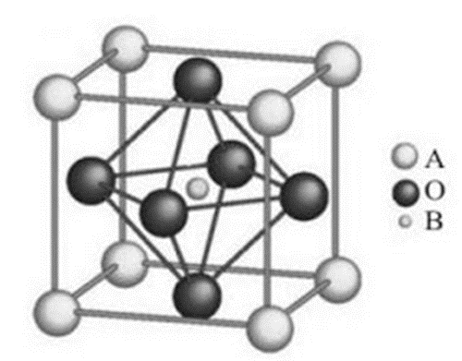
http://engenheirodemateriais.com.br/2016/03/09/cristais-piezoeletricos/

Slide 8
Relevância do Tema
Brasil tem buscado novas fontes de energia;
Pesquisas mostram que o Brasil é o país que mais faz trabalhos científicos sobre essa área;
Os estudos de piezoeletricidade vêm ganhando força, apesar de ser uma temática recente, segundo Silva(2018).
Notes:
Brasil tem buscado novas fontes de energia;
Pesquisas mostram que o Brasil é o país que mais faz trabalhos científicos sobre essa área;

Slide 9
Locais de Implementação
  Boates (há uma boate na Inglaterra que já adotou tal tipo de geração de energia);
  Entrada de supermercados;
  Aeroportos;
  Universidades;
  Escolas ;
  Estradas com alta circulação veicular.

Slide 10
    Os locais em que o piezo-elétrico poderia ser implementado devem ser ambientes nos quais haja uma certa circulação de pessoas ou automóveis.
    Quanto maior for a velocidade destes sobre o solo, maior será a geração de energia;
    Isso justifica a escolha do local de implementação na UNIFEI: A entrada do ISEE.

Slide 11
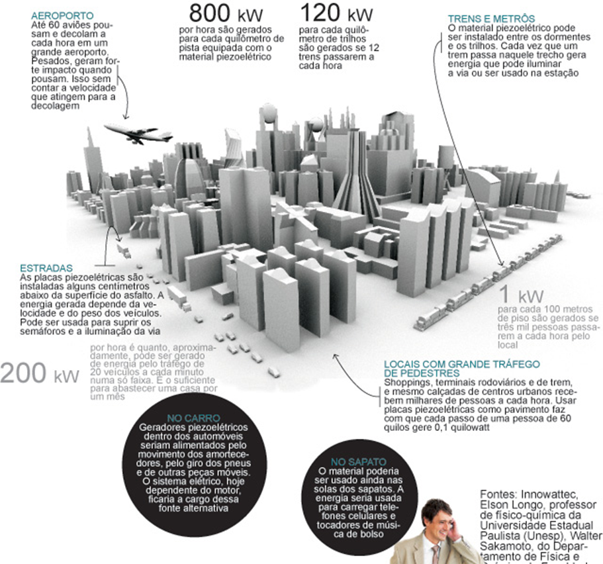
http://www.poloclima.com.br/brasil-entra-na-corrida-tecnologica-com-a-energia-piezoeletrica/

Slide 12
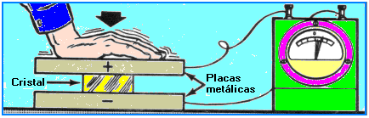
Fundamentação Teórica
Esquema prático de funcionamento do sistema;
Transformação da corrente elétrica alternada em contínua;
Capacidade elétrica;
Geradores eletromagnéticos;
Baterias.
http://blog.recursosterapeuticos.com.br/2013/04/voce-sabe-o-que-e-efeito-piezoeletrico.html
Notes:
Transformação da corrente elétrica alternada em contínua , para possível armazenamento.
Armazenamento da energia em baterias

Slide 13

Pressão na Placa
Liberação de Elétrons
Energia Mecânica
Energia Elétrica
Estoque em Baterias

Slide 14
Metodologia
  Materiais a serem utilizados:
  Cristais piezoelétricos;
  Pastilhas;
  Semicondutor;
  Tinta de nanotubos de carbono;
  Supercapacitor;
  Retificador;
  Painel informativo.

Slide 15
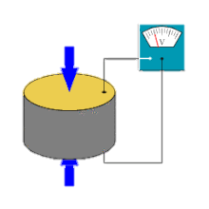
Experimento
Instalação na Universidade Federal de Itajubá-UNIFEI
do placa piezoelétrica;
Energia gerada seria mostrada no
painel informativo.
http://engenheirodemateriais.com.br/2016/03/09/cristais-piezoeletricos/

Slide 16
Conclusão
Importância de novas fontes de energia;
Futuro tecnológico do Brasil;
Novos aprendizados;
Importância da eletricidade;
Descobrimento de novos métodos e materiais.

Slide 17
Referências
www.aps.org;
Web of Science;
http://g1.globo.com/Noticias/Tecnologia/0,,MUL652138-6174,00-DANCAR+GERA+ENERGIA+ELETRICA+EM+BOATE+ECOLOGICA+NA+INGLATERRA.html;
PIEZOELETRICIDADE COMO FONTE DE ENERGIA ALTERNATIVA Silva, Robson Pereira da1 1- Faculdades Santo Agostinho – FASA, Graduação;
American physical society.

Slide 18
MUITO OBRIGADO!
Ana Paula Rosa
Isabel Cabral
Guilherme Marques
Lucas Russo
Maria Eduarda Gomes
Rafaela Sugai
Thallia Dias
Thiago Duarte

